Slide 1
“Servicio de consultoría para el desarrollo del proyecto “Programa de aceleración de empresas de sectores estratégicos de Sevilla” (SARA_20140404_ESTRATEGICOSEV)
Mayo 2015

Slide 2
Con la colaboración de

Slide 3
Contenidos
¿Qué es Acelera Sevilla – Sectores Estratégicos?
¿Cuáles son los objetivos de este programa?
¿Y yo que gano?
¿Qué se va a hacer?
¿Y cómo?
¿Qué voy a recibir?
Metodología de Trabajo y Organización
Ejemplo de sesiones de Fast Track
¿Cómo inscribirse?

Slide 4
¿Qué es Acelera Sevilla – Sectores Estratégicos?
La EOI junto al Ayuntamiento de Sevilla en el marco de acciones promovidas dentro del Programa RISC, convoca el “Programa de Aceleración de Empresas de Sectores Estratégicos de Sevilla”, con la idea de fomentar e impulsar las acciones encaminadas a mejorar la competitividad empresarial a través de estrategias de aceleración de productos en las pymes de Sevilla y su área de influencia.
4

Slide 5
¿Cuáles son los objetivos de este Programa?
El presente proyecto tiene como objetivo Impulsar la madurez competitiva de los proyectos seleccionados a través del asesoramiento y aceleración de empresas, conduciéndolos desde la fase de prototipo hasta la de desarrollo, obteniendo proyectos financiables por otros inversores.
Objetivos del programa
El proyecto tiene como objetivo principales el asesoramiento a 40 pymes de Sevilla y su área de influencia a través de la mejora de su competitividad mediante la puesta en práctica de una metodología destinada a optimizar el proceso de aceleración del crecimiento de las Pymes, analizando su idea de negocio innovadora para posteriormente definir o seleccionar sus principales retos, investigar las posibilidades alternativas, y definir el modelo de negocio que permita llevar al mercado las soluciones obtenidas.
5

Slide 6
1.- Aterrizar una idea o un proyecto de negocio no maduro. 2.- Elevar la capacidad competitiva de los proyectos presentados. 3.- Mejorar las habilidades del equipo gestor concernientes al diseño de modelos de negocio de alto potencial de crecimiento y desarrollo de productos viables. 4.- Incorporación de metodologías ágiles de aceleración de modelos disruptivos para la innovación
¿Y yo que gano?
6

Slide 7
Deloitte Innovation Fast Track
7

Slide 8
¿Y cómo?
A medida
Práctico
Ágil
Profesional
8

Slide 9
¿Qué voy a recibir?
Día 1 (Tarde)
Perspectivas del mercado
Día 2 (Completo)
Construye tu oferta
Día 3 (Mañana)
Salida al mercado
Análisis de mercado
Análisis de la competencia
Branding
Análisis de cliente
Modelo de negocio 1 Parte: Mercado
Marketing
Respuesta del cliente
Modelo de negocio 2 Parte: Organización
Plan de salida al mercado
Interacción entre equipos
Presentación final
Modelo de negocio 3 Parte: Business Case
La Puerta Presentación al experto
9

Slide 10
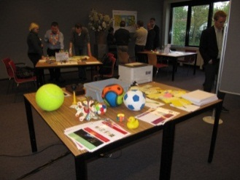
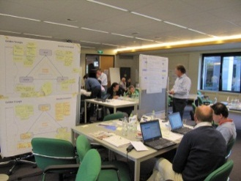
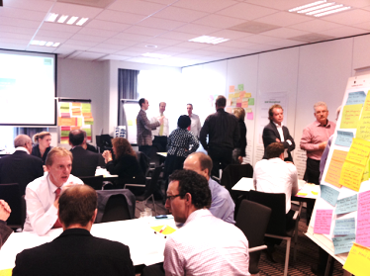
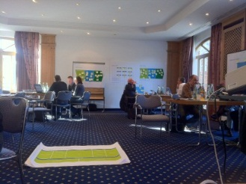
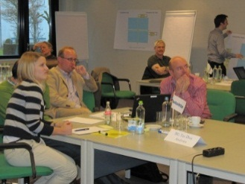
¿Qué voy a recibir?
Al objeto de mejorar la competitividad de las empresas que resulten beneficiarias de la convocatoria, éstas tendrán un asesoramiento a través de la Metodología Fast Track que les permitirá transformar y llevar a mercado sus nuevas ideas en 48 horas.
10

Slide 11
¿Quienes participan en estas sesiones?
1. Empresas
Se formarán grupos de 5 a 10 empresas complementarias por sector que favorezcan las sinergias y el desarrollo efectivo de nuevos productos.
2. Equipo de trabajo
El equipo de trabajo se encargará de las comunicaciones y la logística para una buena ejecución del programa.
3. Facilitadores
Los facilitadores trabajarán con los equipos seleccionados durante el programa de aceleración. Los facilitadores aprovecharán su conocimiento y experiencia con la metodología de Fast Track para desarrollar sus nuevas ideas.
4. Coaches
Los Coaches consisten en expertos en la materia. Durante el programa, los expertos asesorarán a los equipos en los aspectos técnicos de su producto o servicio en base a su experiencia. Por otra parte, estos también proporcionan un punto vista externo.
11

Slide 12
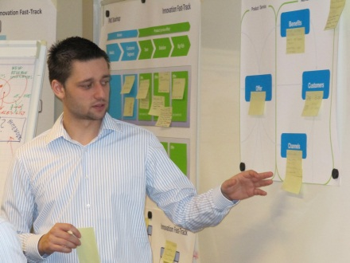
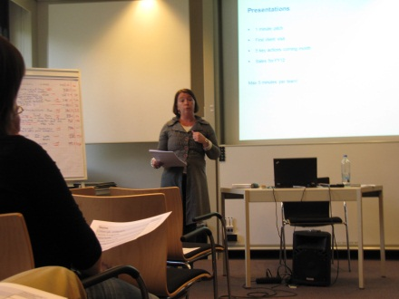
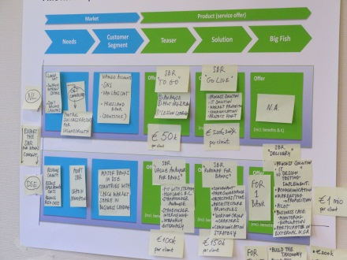
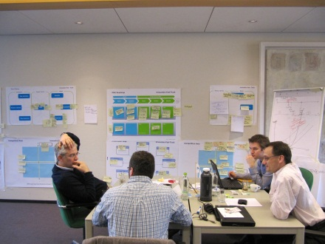
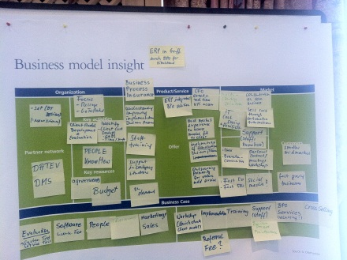
Metodología de Trabajo
Con el fin de poder obtener sinergias y la mejora de las ideas propuestas por las empresas, se desarrollarán sesiones con grupos de empresas.
Se agruparán entre 5 y 10 empresas por Fast Track, siempre teniendo en cuenta que las empresas seleccionadas para cada sesión sean complementarias entre sí
Las personas asistentes por cada empresa deberán ser mínimo 2 personas.
12

Slide 13
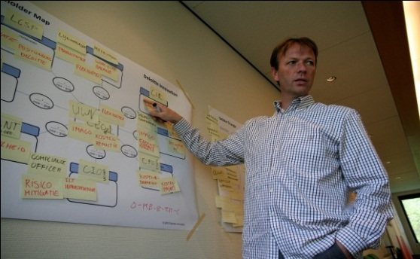
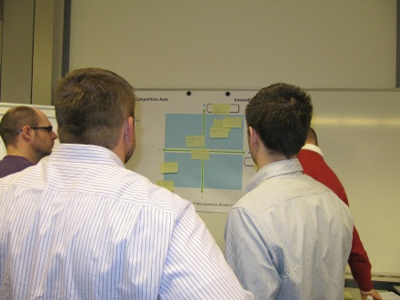
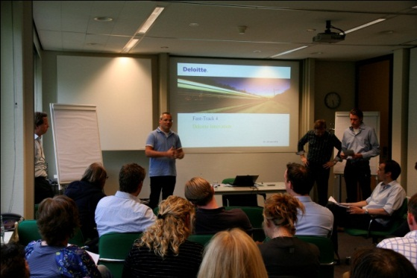
¿Cómo se organizan estas sesiones?
Sesiones del Fast Track:
Miércoles de 16:00 a 20:00
Jueves de 9:00 a 20:00
Viernes de 9:00 a 13:00
13

Slide 14
¿Cómo inscribirse?
Condiciones para ser beneficiario:
Ser una Pyme o una empresa autónoma y cumplir con los requisitos establecidos en la normativa vigente.
No estar incursa en ninguna de las prohibiciones a que hace referencia el artículo 13 de la Ley 38/2003, del 17 de noviembre, General de Subvenciones
Obtención de solicitudes:
http://www.eoi.es/portal/redepyme/noticia/2267/4-convocatoria-para-la-participacion-en-el-programa-de-aceleracion-de-empresas-de-sectores-estrategicos-de-sevilla-a-desarrollarse-en-sevilla-y-su-area-de-influencia
Plazo de presentación: convocatoria pública abierta hasta el 30 de abril (en fase de ampliación hasta el 31 de mayo).
Forma de presentación: documentación correctamente cumplimentada y remisión remitida la dirección de correo sectoresestrategicos@eoi.es, indicando en el asunto “Acelera Sevilla Sectores Estratégicos”.
14

Slide 15
MUCHAS GRACIAS
Notes:
Muchas gracias por su atención.

